Slide 1
Meine Homepage:
Herzlich willkommen!
www.rogerliebi.ch
Veranstaltungskalender
Mehr als 100 Skripte zum Gratis-Download
Shop: CDs, Bücher

Slide 2
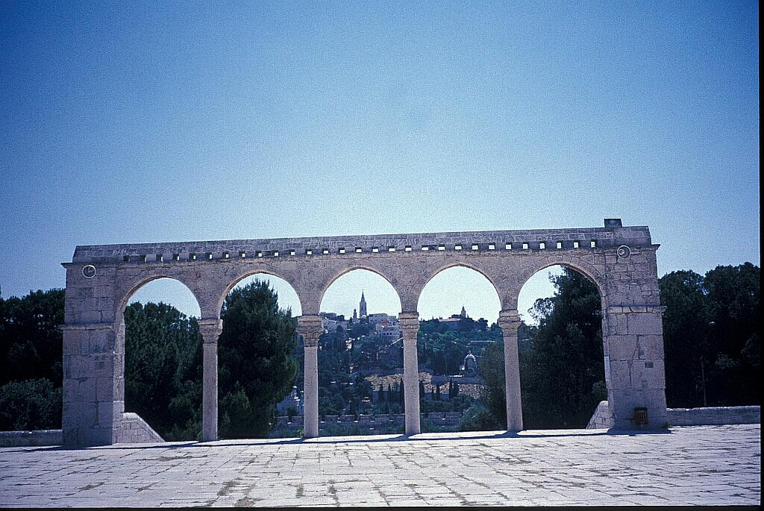
Leben wir wirklich in der Endzeit?

Slide 3
Leben wir wirklich in der Endzeit?
Gibt es unwider-legbare Argumente dafür, dass wir heute tatsächlich in der Endzeit leben und Jesus Christus bald wieder kommen wird?
Der Ölberg, vom Tempelberg aus gesehen. Auf diesem Hügel wird Jesus Christus gemäss Sacharja 14,3 in der Endzeit als Messias und König der Welt wieder kommen.

Slide 4
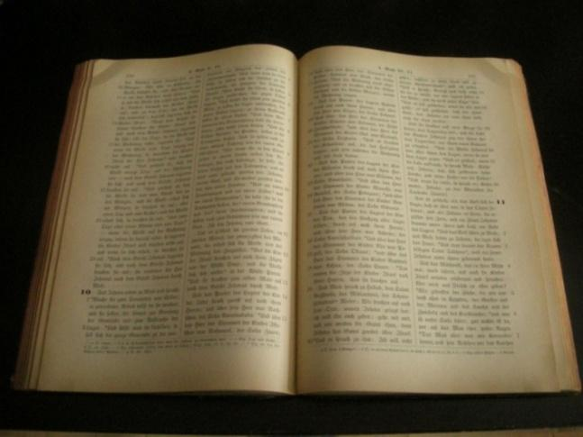
Was bedeutet der Ausdruck „Endzeit“?
FB
Hes 38,8: „am Ende der Jahre“
Dan 8,23: „zur Zeit des Endes“
Hos 3,5: „am Ende der Tage“
Joel 4,1: „in jenen Tagen und zu jener Zeit“
Mat 24,3: „die Vollendung des Zeitalters“
2Tim 3,1: „in den letzten Tagen“
1Joh 2,18: „die letzte Stunde“
è die Zeit, wenn der Messias kommt, um zu herrschen

Slide 5

Der Messias
Der leidende Messias
Der herrschende Messias

Slide 6
Die zwei Erscheinungen des Messias
1. Kommen:
Der leidende Messias
2. Kommen:
Der herrschende Messias

Slide 7
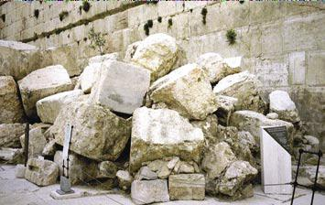
Folgen der Verwerfung des Messias
RL
70 n. Chr.: Zerstörung Jerusalems, des Tempels und des jüdischen Staates
„Und ich werde eure Städte zur Öde machen und euer Heiligtum verwüsten, und werde euren lieblichen Geruch [der Opfer] nicht mehr riechen.“ (3Mo 26,31; 1605 v. Chr.)

Slide 8
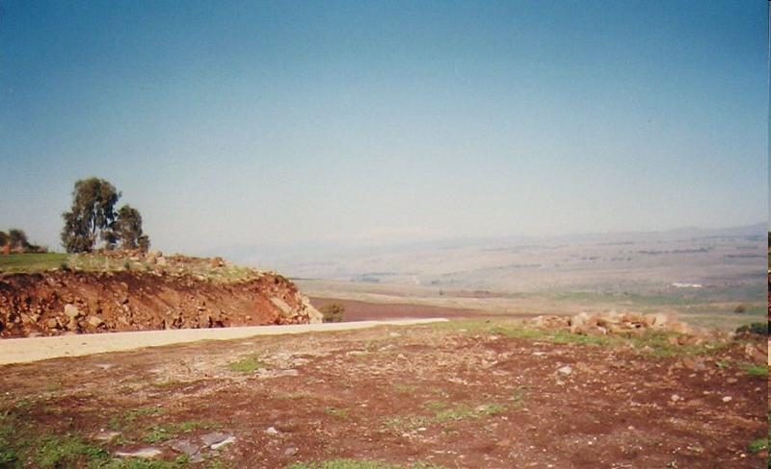
Folgen der Verwerfung des Messias
FB
Ab 70 n. Chr.: Verwüstung und Verödung des Landes in einem Jahrhunderte dauernden Prozess
„Und ich werde das Land verwüsten, dass eure Feinde, die darin wohnen werden, sich darüber entsetzen sollen. ...; und euer Land wird eine Wüste sein und eure Städte eine Öde.“ (3Mo 26,32-33; 1605 v. Chr.)

Slide 9
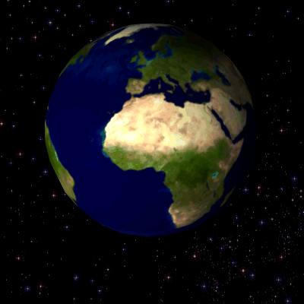
Folgen der Verwerfung des Messias
Marvel GNU 1.2 or later
70 – 20. Jh.: Zerstreuung unter alle fünf Kontinente
Ca. 13 Millionen Tote
„…; euch aber werde ich unter die Nationen zerstreuen, und ich werde das Schwert ziehen hinter euch her; …“ (3Mo 26,33; 1605 v. Chr.)

Slide 10
Die grosse Chance für die nicht-jüdischen Völker
1. Kommen:
Der leidende Messias
2. Kommen:
Der herrschende Messias
„Ja, er spricht: … ich habe dich auch zum Licht der Nationen gesetzt, um meine Rettung zu sein bis an das Ende der Erde.“ (Jes 49,6)
Was soll die lange Zwischenzeit?

Slide 11
Israel in der Zerstreuung
1. Kommen:
Der leidende Messias
2. Kommen:
Der herrschende Messias
Hos 3: „[4] Denn die Kinder Israel werden viele Tage ohne König bleiben und ohne Fürsten,...“

Slide 12
Die zwei Erscheinungen von Jesus Christus
1. Kommen:
Der leidende Messias
2. Kommen:
Der herrschende Messias
„die Endzeit“
seit 1882

Slide 13
Endzeit: eine Periode von bereits 131 Jahren
1882
Rückkehr der Juden ab 1882

Slide 14

Endzeit: eine Periode von bereits 131 Jahren
1882
Rückkehr der Juden ab 1882

Slide 15
Rückkehr der Juden:
1882 - 2013
Marvel GNU 1.2 or later
„Und ich werde euch aus den Nationen holen und euch sammeln aus allen Ländern und euch in euer Land bringen.“
(Hes 36,24; 6. Jh. v. Chr.)
3 Millionen Juden; aus allen 5 Kontinenten; aus über 120 Ländern

Slide 16
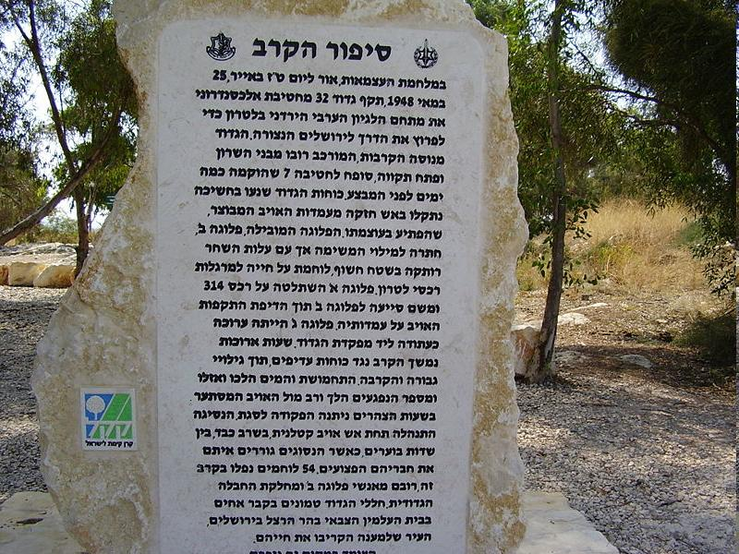
(2) Wiederbelebung des Hebräischen (1881-1922)
„Zu jener Zeit werden [sogar] fünf ägyptische Städte die Sprache Kanaans [= Hebräisch] sprechen…“
(Jes 19,18)
A. Teicher GNU 1.2 or later
Elieser Ben Jehuda (1858-1922) belebte das Hebräische wieder nach ca. 1600 Jahren.

Slide 17
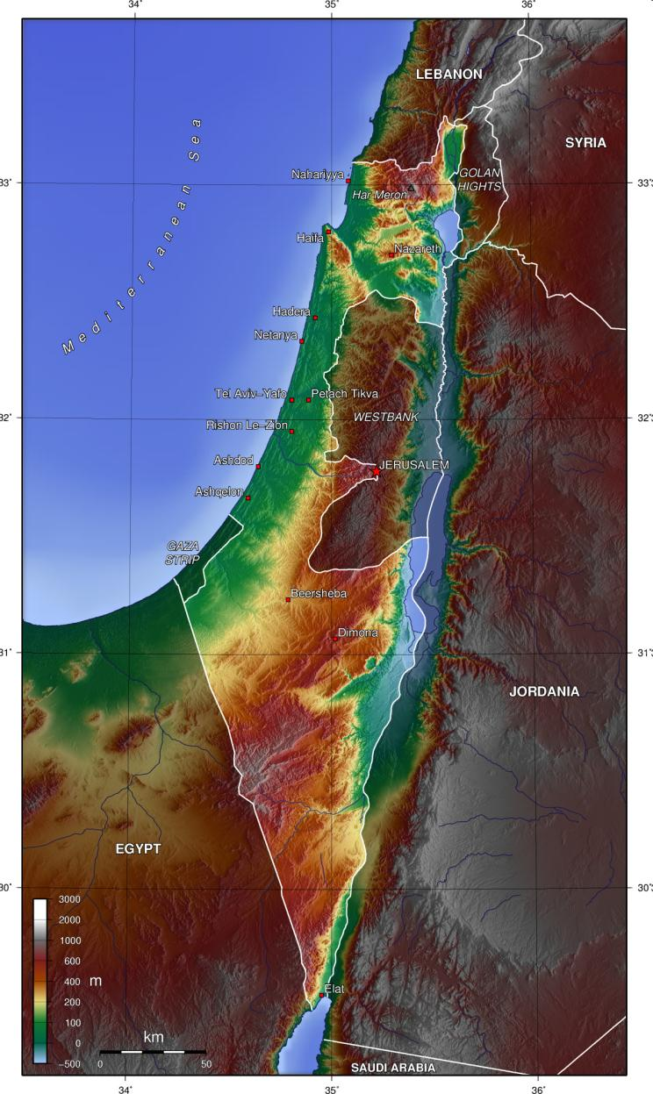
(3) Landkäufe: 1882 - 1940
„Man wird Felder um Geld kaufen und Kaufbriefe schreiben und sie versiegeln und Zeugen nehmen im Land Benjamin und in den Umgebungen von Jerusalem und in den Städten Judas, sowohl in den Städten des Berglandes als auch in den Städten der Schefela und in den Städten des Negevs. Denn ich werde ihr Schicksal wenden, spricht der HERR.“ (Jer 32,44)
Captain Blood GNU 1.2 or later

Slide 18
(4) Landkäufe: Benjamin
„Man wird Felder um Geld kaufen und Kaufbriefe schreiben und sie versiegeln und Zeugen nehmen im Land Benjamin und in den Umgebungen von Jerusalem und in den Städten Judas, sowohl in den Städten des Berglandes als auch in den Städten der Schefela und in den Städten des Negevs. Denn ich werde ihr Schicksal wenden, spricht der HERR.“ (Jer 32,44)

Slide 19

(5) Landkäufe: Jerusalem
„Man wird Felder um Geld kaufen und Kaufbriefe schreiben und sie versiegeln und Zeugen nehmen im Land Benjamin und in den Umgebungen von Jerusalem und in den Städten Judas, sowohl in den Städten des Berglandes als auch in den Städten der Schefela und in den Städten des Negevs. Denn ich werde ihr Schicksal wenden, spricht der HERR.“ (Jer 32,44)

Slide 20
(6) Landkäufe: Gebirge
„Man wird Felder um Geld kaufen und Kaufbriefe schreiben und sie versiegeln und Zeugen nehmen im Land Benjamin und in den Umgebungen von Jerusalem und in den Städten Judas, sowohl in den Städten des Berglandes als auch in den Städten der Schefela und in den Städten des Negevs. Denn ich werde ihr Schicksal wenden, spricht der HERR.“ (Jer 32,44)

Slide 21
(7) Landkäufe: Schefela
„Man wird Felder um Geld kaufen und Kaufbriefe schreiben und sie versiegeln und Zeugen nehmen im Land Benjamin und in den Umgebungen von Jerusalem und in den Städten Judas, sowohl in den Städten des Berglandes als auch in den Städten der Schefela und in den Städten des Negevs. Denn ich werde ihr Schicksal wenden, spricht der HERR.“ (Jer 32,44)

Slide 22
(8) Landkäufe: Negev
„Man wird Felder um Geld kaufen und Kaufbriefe schreiben und sie versiegeln und Zeugen nehmen im Land Benjamin und in den Umgebungen von Jerusalem und in den Städten Judas, sowohl in den Städten des Berglandes als auch in den Städten der Schefela und in den Städten des Negevs. Denn ich werde ihr Schicksal wenden, spricht der HERR.“ (Jer 32,44)

Slide 23
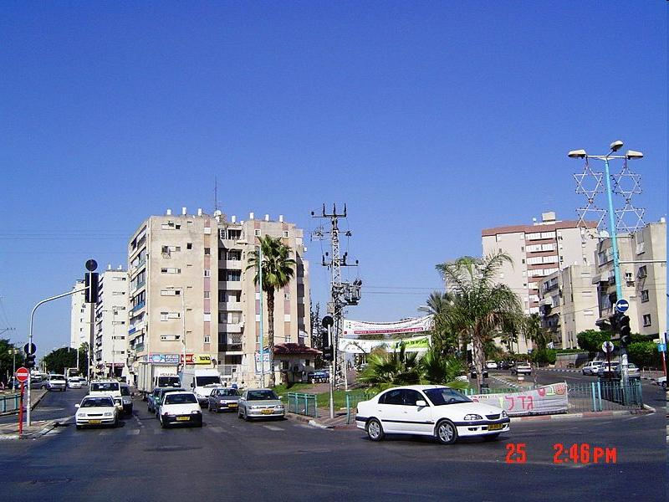
(9) Wiederaufbau alttestamentlicher Städte
FB
„Und ich werde das Schicksal meines Volkes Israel wenden; und sie werden die verwüsteten Städte aufbauen und bewohnen, und Weinberge pflanzen und deren Wein trinken, und deren Obstplantagen anlegen und deren Frucht essen. Und ich werde sie in ihrem Lande pflanzen; und sie sollen nicht mehr herausgerissen werden aus ihrem Lande, das ich ihnen gegeben habe, spricht der HERR, dein Gott.“ (Am 9,14-15; 8. Jh. v. Chr.)

Slide 24
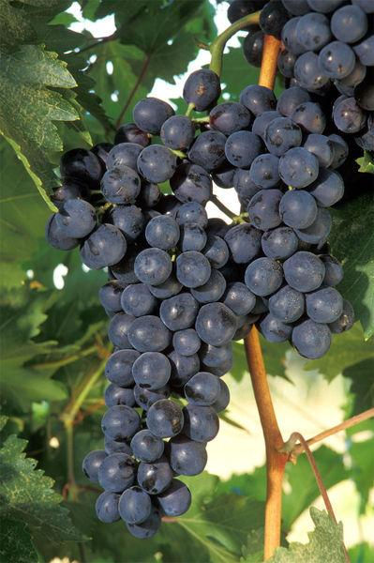
(10) Weinberge und Wein
„Und ich werde das Schicksal meines Volkes Israel wenden; und sie werden die verwüsteten Städte aufbauen und bewohnen, und Weinberge pflanzen und deren Wein trinken, und deren Obstplantagen anlegen und deren Frucht essen. Und ich werde sie in ihrem Lande pflanzen; und sie sollen nicht mehr herausgerissen werden aus ihrem Lande, das ich ihnen gegeben habe, spricht der HERR, dein Gott.“ (Am 9,14-15; 8. Jh. v. Chr.)
US Department of Agruculture

Slide 25
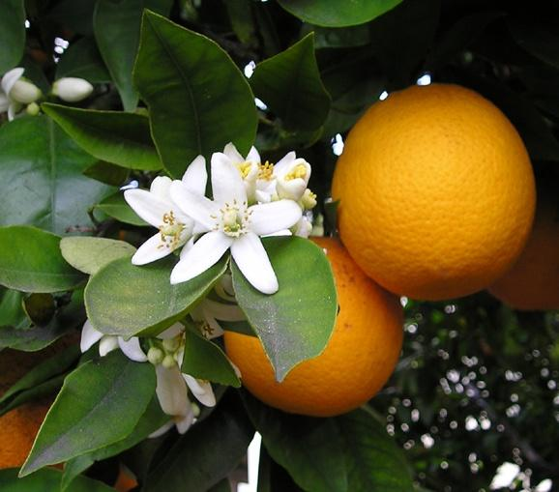
(11) Obstplantagen
Ellen Levy Finch GNU 1.2 or later
„Und ich werde das Schicksal meines Volkes Israel wenden; und sie werden die verwüsteten Städte aufbauen und bewohnen, und Weinberge pflanzen und deren Wein trinken, und deren Obstplantagen anlegen und deren Frucht essen. Und ich werde sie in ihrem Lande pflanzen; und sie sollen nicht mehr herausgerissen werden aus ihrem Lande, das ich ihnen gegeben habe, spricht der HERR, dein Gott.“ (Am 9,14-15; 8. Jh. v. Chr.)
Zitrusfrüchte: bis zu 900‘000 t / Jahr

Slide 26
(12) Ausländische Reben
US Department of Agruculture
„… Darum pflanzest du liebliche Pflanzungen und besetzest sie mit ausländischen Reben.“ (Jes 17,10; 8. Jh. v. Chr.)

Slide 27
(13) Atheismus und Sozialismus
US Department of Agruculture
„Denn du hast vergessen den Gott deines Heils und nicht gedacht des Felsen deiner Stärke. Darum pflanzest du liebliche Pflanzungen und besetzest sie mit ausländischen Reben.“ (Jes 17,10; 8. Jh. v. Chr.)

Slide 28
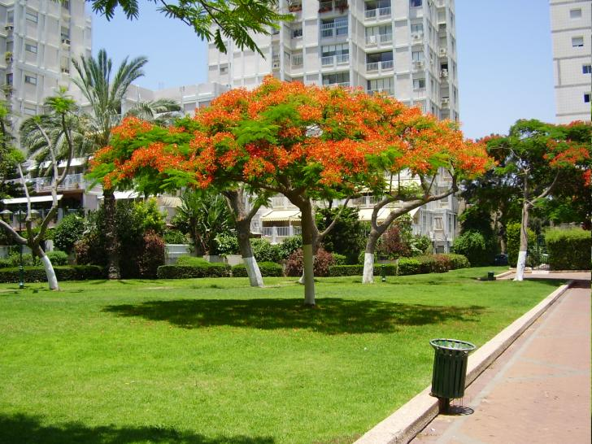
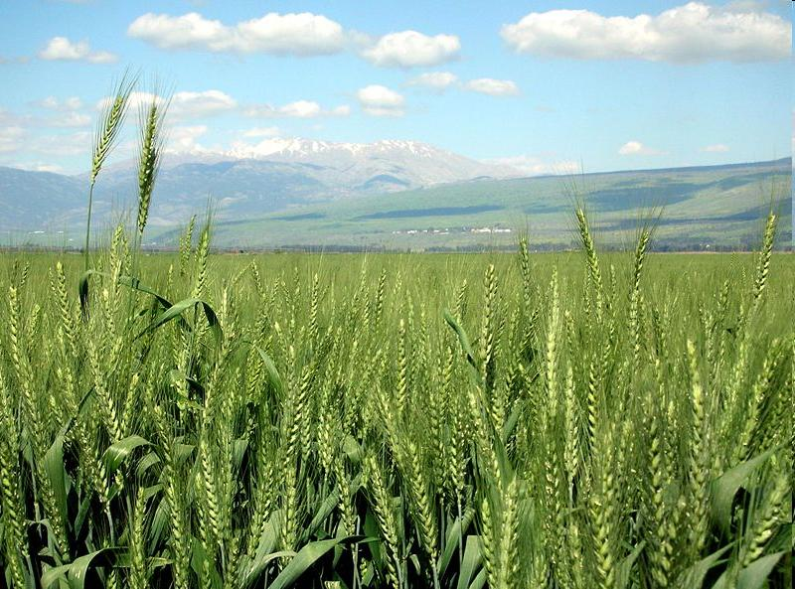
(14) Die Wüste blüht auf
Avishai Teicher GNU 1.2 or later
[34] „Und das verwüstete Land soll bebaut werden, statt dass es eine Wüste war vor den Augen jedes vorüber Ziehenden. [35] Und man wird sagen: Dieses Land da, das verwüstete, ist wie der Garten Eden geworden, und die verödeten und verwüsteten und zerstörten Städte sind befestigt und bewohnt.“
(Hes 36,34-35)
FB

Slide 29

(15) Gründung des Staates Israel: 14. Mai 1948
“Wer hat solches gehört, wer hat dergleichen gesehen? Kann ein Land an einem Tage zur Welt gebracht, oder eine Nation mit einem Male geboren werden? Denn Zion hat Wehen bekommen und zugleich ihre Kinder geboren.”
(Jes 66,8)

Slide 30
(16) Gründung des Staates inmitten kriegerischer Ereignisse 1948
“Wer hat solches gehört, wer hat dergleichen gesehen? Kann ein Land an einem Tage zur Welt gebracht, oder eine Nation mit einem Male geboren werden? Denn Zion hat Wehen bekommen und zugleich ihre Kinder geboren.”
(Jes 66,8)

Slide 31
(17) Das Ziel der Feinde:
Die Auslöschung Israels
„[1] Gott, schweige nicht; verstumme nicht und sei nicht stille, o Gott! [2] Denn siehe, deine Feinde toben, und deine Hasser erheben das Haupt. [3] Gegen dein Volk machen sie listige Anschläge, und beraten sich wider deine Geborgenen.
[4] Sie sprechen: Kommt und lasst uns sie vertilgen, dass sie keine Nation mehr seien, dass nicht mehr gedacht werde des Namens Israel!“ (Ps 83)
1948-1949
1967
1973

Slide 32
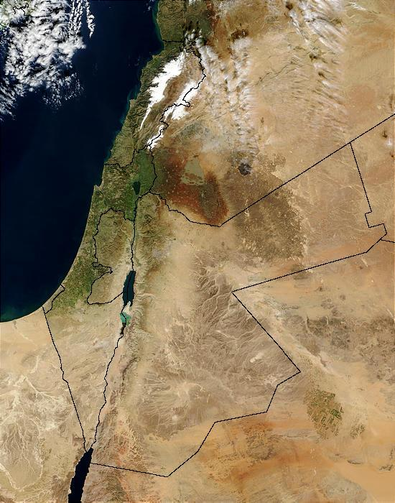
(18) Bündnis der Feinde Israels:
Die Arabische Liga
NASA
„[5] Denn sie haben sich beraten mit einmütigem Herzen, sie haben einen Bund gegen dich gemacht: [6] Die Zelte Edoms und die Ismaeliter, Moab und die Hageriter, [7] Gebal und Ammon und Amalek, Philistäa samt den Bewohnern von Tyrus; [8] auch Assur hat sich ihnen angeschlossen; sie sind zu einem Arm geworden den Söhnen Lots.“
(Ps 83,5-8)

Slide 33
(19) Bündnis der Feinde Israels:
Jordanien
„[5] Denn sie haben sich beraten mit einmütigem Herzen, sie haben einen Bund gegen dich gemacht: [6] Die Zelte Edoms und die Ismaeliter, Moab und die Hageriter, [7] Gebal und Ammon und Amalek, Philistäa samt den Bewohnern von Tyrus; [8] auch Assur hat sich ihnen angeschlossen; sie sind zu einem Arm geworden den Söhnen Lots.“
(Ps 83,5-8)
NASA

Slide 34
(20) Bündnis der Feinde Israels:
Saudi-Arabien / Nord-Jemen
NASA
„[5] Denn sie haben sich beraten mit einmütigem Herzen, sie haben einen Bund gegen dich gemacht: [6] Die Zelte Edoms und die Ismaeliter, Moab und die Hageriter, [7] Gebal und Ammon und Amalek, Philistäa samt den Be-wohnern von Tyrus; [8] auch Assur hat sich ihnen angeschlossen; sie sind zu einem Arm geworden den Söhnen Lots.“
(Ps 83,5-8)

Slide 35
(21) Bündnis der Feinde Israels:
Libanon
„[5] Denn sie haben sich beraten mit einmütigem Herzen, sie haben einen Bund gegen dich gemacht: [6] Die Zelte Edoms und die Ismaeliter, Moab und die Hageriter, [7] Gebal und Ammon und Amalek, Philistäa samt den Bewohnern von Tyrus; [8] auch Assur hat sich ihnen angeschlossen; sie sind zu einem Arm geworden den Söhnen Lots.“
(Ps 83,5-8)
NASA

Slide 36
(22) Bündnis der Feinde Israels:
Syrien
„[5] Denn sie haben sich beraten mit einmütigem Herzen, sie haben einen Bund gegen dich gemacht: [6] Die Zelte Edoms und die Ismaeliter, Moab und die Hageriter, [7] Gebal und Ammon und Amalek, Philistäa samt den Bewohnern von Tyrus; [8] auch Assur hat sich ihnen angeschlossen; sie sind zu einem Arm geworden den Söhnen Lots.“
(Ps 83,5-8)
NASA

Slide 37
(23) Bündnis der Feinde Israels:
Gaza-Streifen
NASA
„[5] Denn sie haben sich beraten mit einmütigem Herzen, sie haben einen Bund gegen dich gemacht: [6] Die Zelte Edoms und die Ismaeliter, Moab und die Hageriter, [7] Gebal und Ammon und Amalek, Philistäa samt den Bewohnern von Tyrus; [8] auch Assur hat sich ihnen angeschlossen; sie sind zu einem Arm geworden den Söhnen Lots.“
(Ps 83,5-8)

Slide 38
(24) Bündnis der Feinde Israels:
Ägypten
NASA
„[5] Denn sie haben sich beraten mit einmütigem Herzen, sie haben einen Bund gegen dich gemacht: [6] Die Zelte Edoms und die Ismaeliter, Moab und die Hageriter, [7] Gebal und Ammon und Amalek, Philistäa samt den Bewohnern von Tyrus; [8] auch Assur hat sich ihnen angeschlossen; sie sind zu einem Arm geworden den Söhnen Lots.“
(Ps 83,5-8)

Slide 39
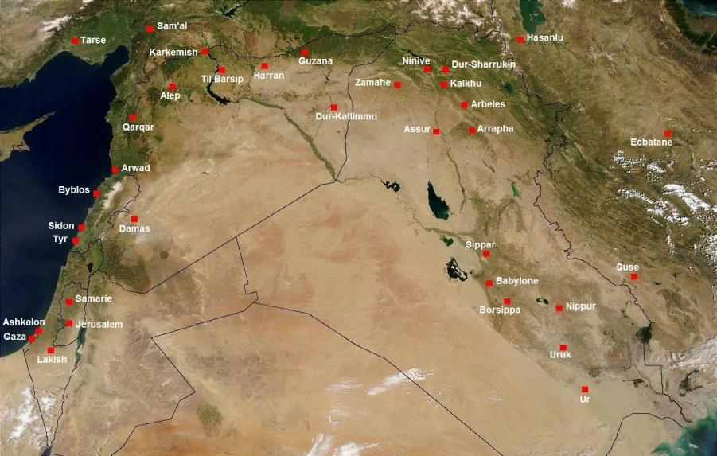
(25) Bündnis der Feinde Israels:
(Nord)-Irak
NASA / Zunkir GNU 1.2 or later
„[5] Denn sie haben sich beraten mit einmütigem Herzen, sie haben einen Bund gegen dich gemacht: [6] Die Zelte Edoms und die Ismaeliter, Moab und die Hageriter, [7] Gebal und Ammon und Amalek, Philistäa samt den Bewohnern von Tyrus; [8] auch Assur hat sich ihnen angeschlossen; sie sind zu einem Arm geworden den Söhnen Lots.“
(Ps 83,5-8)

Slide 40
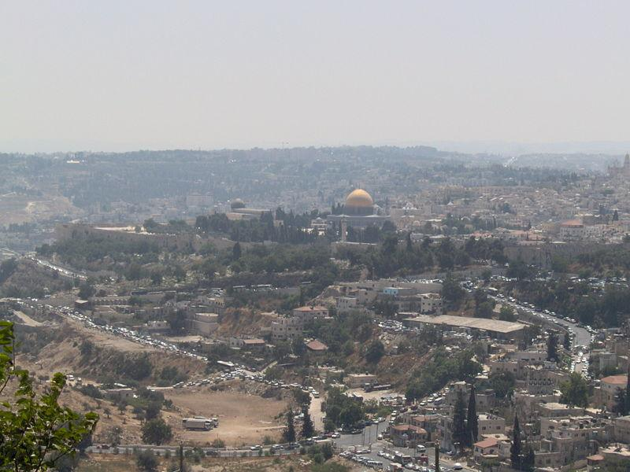
(26) Die Eroberung Zions:
7. Juni 1967
FB
„[1] Als der HERR das Schicksal Zions wendete, da waren wir wie Träumende. [2] Da wurde unser Mund voll Lachens, und unsere Zunge voll Jubels; da sagte man unter den Nationen: Der HERR hat Grosses an ihnen getan!
[3] Der HERR hat Grosses an uns getan! Wir waren fröhlich!“
(Ps 126)
Der Tempelberg Zion

Slide 41
(27) Flucht und (28) Auszug der Juden aus dem Irak
NASA / Zunkir GNU 1.2 or later
“Flieht aus Babylonien hinaus, und zieht aus dem Land der Chaldäer aus!” (Jer 50,8)
“Flieht aus Babylonien hinaus und rettet, ein jeder, sein Leben! Werdet nicht vertilgt wegen seiner Ungerechtigkeit! Denn es ist die Zeit der Rache des HERRN: was es getan hat, vergilt er ihm.” (Jer 51,6)
1941 – 1991: Die jüdische Gemeinschaft (150'000 Personen) verlässt den Irak (Babylonien) nach 2600 Jahren.

Slide 42
(29) Flucht u. Auszug vor der Katastrophe über Irak
NASA / Zunkir GNU 1.2 or later
“Flieht aus Babylonien hinaus, und zieht aus dem Land der Chaldäer aus!” (Jer 50,8)
“Flieht aus Babylonien hinaus und rettet, ein jeder, sein Leben! Werdet nicht vertilgt wegen seiner Ungerechtigkeit! Denn es ist die Zeit der Rache des HERRN: was es getan hat, vergilt er ihm.” (Jer 51,6)
1941 – 1991: Die jüdische Gemeinschaft (150'000 Personen) verlässt den Irak (Babylonien) nach 2600 Jahren.

Slide 43
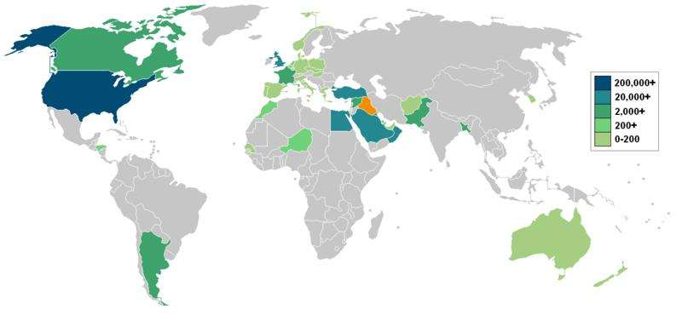
(30) Armee vom Ende der Welt her gegen Irak: 1991
[4c] „Der HERR der Heerscharen mustert ein Kriegsheer, [5] aus fernem Land kommen sie, vom Ende des Himmels – der HERR und die Werkzeuge seines Grimmes, um das ganze Land zugrunde zu richten.“ (Jes 13)
Roke GNU 1.2 or later
660‘000 Soldaten aus den
USA, 240‘000 aus über 40
Anderen Ländern

Slide 44
(31) Zerstörung des Irak: 1991
Marvel GNU 1.2 or later
[4c] „ Der HERR der Heerscharen mustert ein Kriegsheer, [5] aus fernem Land kommen sie, vom Ende des Himmels – der HERR und die Werkzeuge seines Grimmes, um das ganze Land zugrunde zu richten.“ (Jes 13)
100‘000 Luftangriffe der UNO

Slide 45
(32) Versammlung vieler Nationen
[4a/b] „Horch!
Ein Lärm auf den Hügeln wie von einem grossen Volk! Horch! Ein Kriegslärm von Königreichen versammelter Nationen!“
900‘000 Soldaten aus über 40 Nationen, aus 5 Kontinenten (Amerika, Europa, Afrika, Asien und Australien)
Roke GNU 1.2 or later

Slide 46
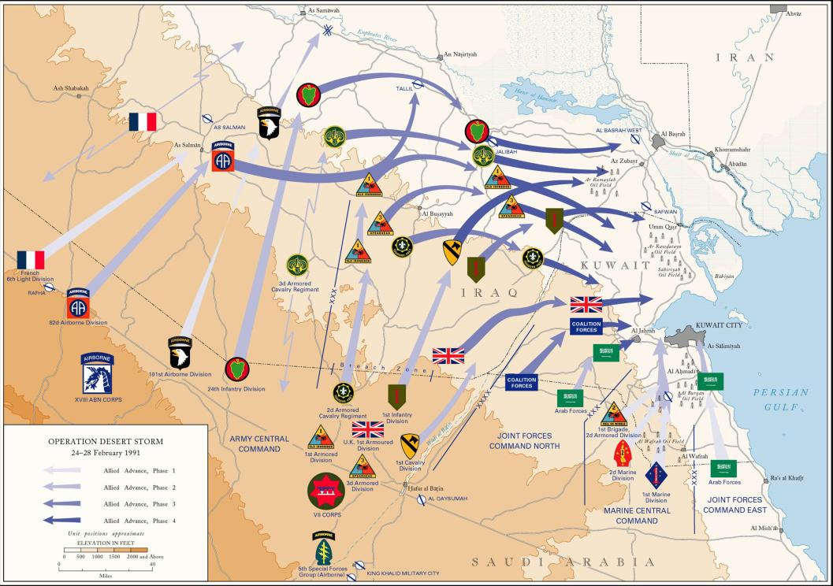
(33) Kriegslärm auf den Hügeln
[4a/b] „Horch!
Ein Lärm auf den Hügeln wie von einem grossen Volk! Horch! Ein Kriegslärm von Königreichen versammelter Nationen!“
US Government
Die Alliierten dringen mit ihren
zahlreichen Truppen über die Hügel des Südiraks nach Kuweit ein.

Slide 47
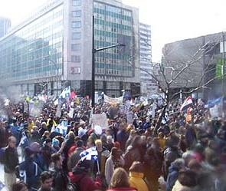
(34) Eroberung Babyloniens, ein Schock für die Welt: 2003
Montréalis GNU 1.2 or later
„[22] Kriegslärm im Land und grosse Zertrümmerung! ... [23] Wie ist Babylonien zum Entsetzen geworden unter den Nationen!”
(Jer 50)
Protest in Montreal

Slide 48
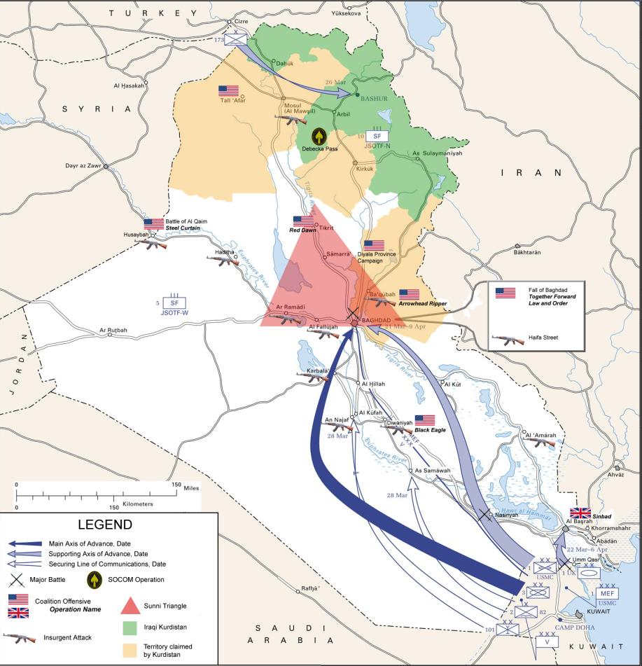
(35) Die Eroberung Bagdads
[31] „Ein Läufer läuft dem anderen entgegen, und der Bote dem Boten, um dem König von Babylonien die Botschaft zu bringen, dass seine Stadt von allen Seiten her eingenommen ist.
[32] Und die Übergänge sind besetzt, …“
(Jer 51,31-32)
A.Duran GNU 1.2 or later

Slide 49
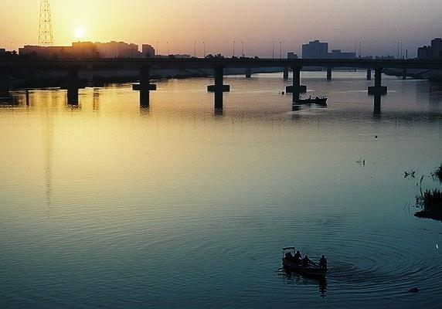
(36) Tigris-Übergänge besetzt
FB
[31] „Ein Läufer läuft dem anderen entgegen, und der Bote dem Boten, um dem König von Babylonien die Botschaft zu bringen, dass seine Stadt von allen Seiten her eingenommen ist. [32] Und die Übergänge sind besetzt, …“
(Jer 51,31-32)

Slide 50
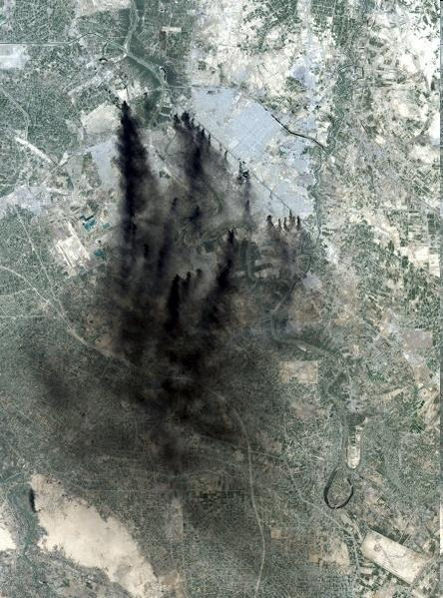
(37) Die Paläste sind ausgebrannt
„Und die Übergänge sind besetzt, und die Paläste* hat man mit Feuer ausgebrannt, und die Soldaten sind erschrocken.“
(Jer 51,32)
US Government
* Hebr. „agam“
= Palast, Festung, Teich

Slide 51
(38) Plötzliches Ende der Kämpfe: 2003
„Babyloniens Helden haben aufgehört zu streiten. Sie sitzen in den Festungen. Versiegt ist ihre Kraft. Sie sind zu Frauen geworden. Man hat ihre Wohnungen angezündet. Ihre Riegel sind zerbrochen.“
(Jer 51,30)
Unerwartet schnelles vorläufiges Ende der ersten Kriegsphase nach 25 Tagen

Slide 52
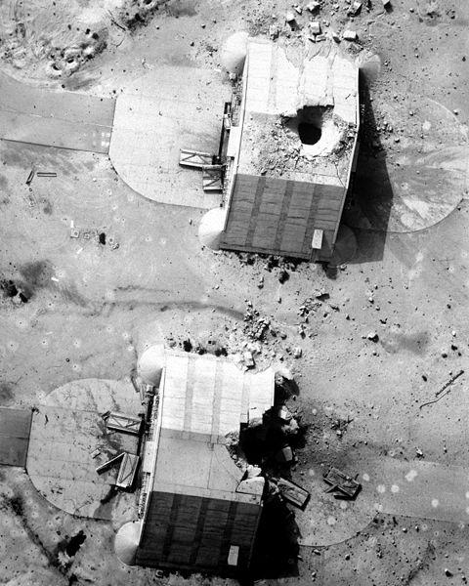
(39) Die Schutzräume bombardiert
US Government
„Babyloniens Helden haben aufgehört zu streiten. Sie sitzen in den Festungen. Versiegt ist ihre Kraft. Sie sind zu Frauen geworden. Man hat ihre Wohnungen angezündet. Ihre Riegel sind zerbrochen.“
(Jer 51,30)
Unerwartet schnelles vorläufiges Ende der ersten Kriegsphase nach 25 Tagen (Illustration, aus Krieg 1991)

Slide 53
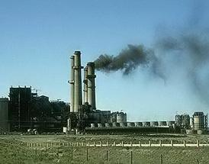
(40) Babyloniens Reichtum in der Hand seiner Feinde
US Government
„Und Chaldäa [= Babylonien] wird zum Raub werden. Alle, die es berauben, werden satt werden, spricht der HERR.“ (Jer 50,10)
„Die du an vielen Wassern wohnst, reich an Schätzen bist, dein Ende ist gekommen, das Mass deines Raubes.“ (Jer 51,13)
Irakisches Öl
Zukünftige Endphase:
Totale Zerstörung Südiraks, so dass dieses Gebiet nicht
mehr bewohnt werden kann (Jes 13,17ff; Jer 50-51).

Slide 54
Schlussfolgerungen
1. Wir leben in der Endzeit! Jesus Christus kommt bald als Richter der Welt. Sind SIE bereit?
2. Die Bibel ist Gottes Wort an uns. Sie ist glaubwürdig. Es lohnt sich, die Bibel regelmässig zu lesen, um Gottes Botschaft für uns persönlich zu erfahren.
3. Ich muss zu Gott zurückkehren und mich mit ihm versöhnen lassen!

Slide 55
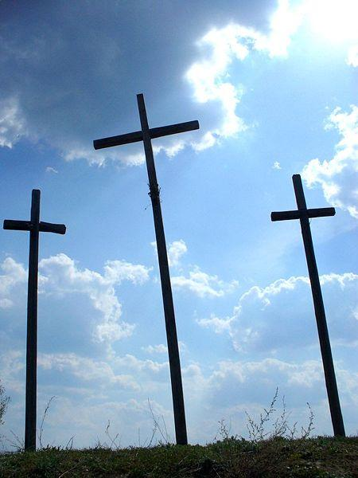
Lasst euch versöhnen mit Gott!
(2Kor 5,20)
FB

Slide 56
Jesus Christus starb für mich am Kreuz!
„Wenn wir unsere Sünden bekennen, so ist er treu und gerecht, dass er uns die Sünden vergibt und uns reinigt von aller Ungerechtigkeit.“
(1Joh 1,9)

Slide 57
Entrückung
Endzeit
Ankunft Jesu
Die grosse Drangsal
Entrückung

Slide 58
Quellen und Bildlizenzen
GNU = GNU 1.2 or later
Genaue Information zur Lizenz GNU FDL:
http://en.wikipedia.org/wiki/Wikipedia:Text of_the_GNU_Free_Documentation_License

Slide 59
FB = Freies Bild (public domain)
Bibelzitate:
Elberfelder 1905 (leicht überarbeitet von RL)

